Slide 1


Zaawansowane zastosowanie arkusza kalkulacyjnego do analizy danych logistycznych
Optymalizacja transportu
Wykład
BAS4SC
Business Analytics Skills
for the Future-proof Supply Chains
Numer projektu – 2022-1-PL01-KA220-HED-000088856

Slide 2
Agenda
Definicja transportu;
Istota i znaczenie optymalizacji systemów transportowych;
Modelowanie optymalizacyjne systemu transportowego;
Przykład zadania transportowego w MS Excel.

Slide 3
Definicja transportu
Transport należy do dziedziny produkcji usług materialnych, wykonuje przewóz osób
i towarów, zapewnia dystrybucję i dostawy surowców oraz produktów przemysłu i rolnictwa do wszystkich regionów świata. w kraju i za granicą.
Głównym zadaniem transportu jest pełne i terminowe zaspokojenie potrzeb transportowych gospodarki narodowej i ludności, zwiększenie wydajności i jakości sieci transportowej. Biorąc pod uwagę wiodącą rolę transportu w gospodarce rynkowej, zarządzanie transportem jest przypisane do odrębnej dziedziny, zwanej logistyką transportu.
Źródło: Yahiaoui, 2019, s. 190-199, Vakulenko & Evreenova, 2019

Slide 4
Elementy logistyki transportu
Logistyka transportu
ładunki
stacje konsolidacji
węzły transportowe
sieć transportowa
tabor
sprzęt przeładunkowy
uczestnicy procesu logistycznego
kontenery transportowe
opakowanie
Źródło: Yahiaoui, 2019, s. 190-199, Vakulenko & Evreenova, 2019

Slide 5
Definicja optymalizacji transportu
Badania i prace nad optymalizacją systemów transportowych są powiązane z ważnymi kwestiami polityki transportowej, odgrywając istotną rolę w rozwoju teorii ekonomii transportu.
Optymalizacja w transporcie to bardzo szerokie pojęcie, które obejmuje wiele różnych procesów. Ich celem jest poprawa sytuacji stron zaangażowanych w transport (nadawców, odbiorców, pracowników, dostawców).
Źródło: De Maio, Vitetta, 2015; Optifacility, dostęp 30.05.2024

Slide 6
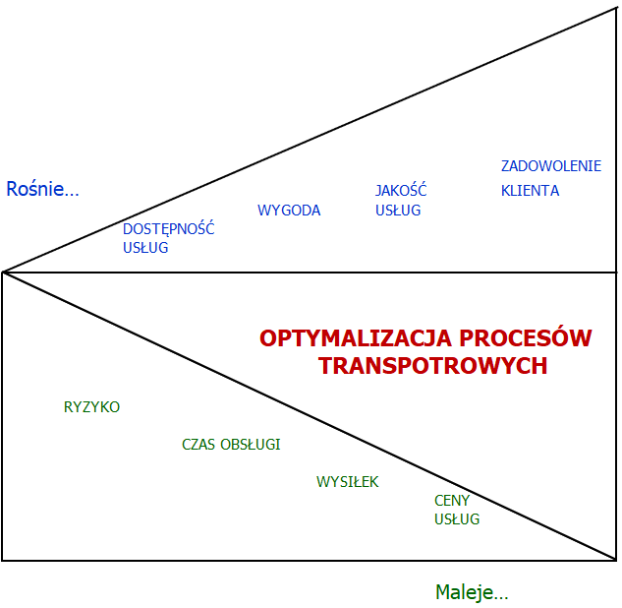
Zalety optymalizacji
Zalety prawidłowo przeprowadzonego procesu optymalizacji obejmują:
  zwiększone bezpieczeństwo;
  lepsza jakość usług;
  większa dostępność towarów i usług.
Rysunek 1: Zmiany wynikające z zastosowania optymalizacji procesów transportowych
Źródło: Zajdel, Filipowicz, 2008, s. 999

Slide 7

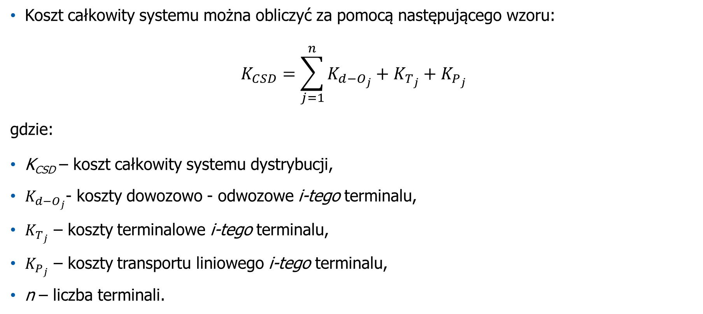
Koszty systemu dystrybucji
Koszt całkowity systemu można obliczyć za pomocą następującego wzoru:
$$K_{CSD}=\sum_{j=1}^{n}{K_{d−O_{j}}}+K_{T_{j}}+K_{P_{j}}$$
gdzie:
K_{CSD} – koszt całkowity systemu dystrybucji,
$K_{d−O_{j}}$- koszty dowozowo - odwozowe i-tego terminalu,
$K_{T_{j}}$ – koszty terminalowe i-tego terminalu,
$K_{P_{j}}$ – koszty transportu liniowego i-tego terminalu,
n – liczba terminali.
Źródło: Milewski, 2011, s. 67

Slide 8
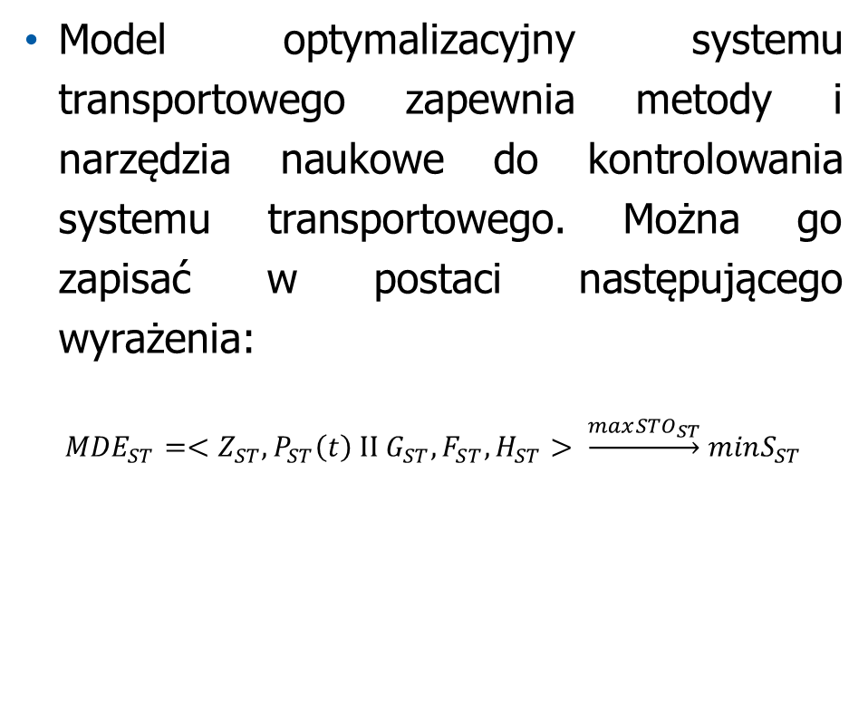
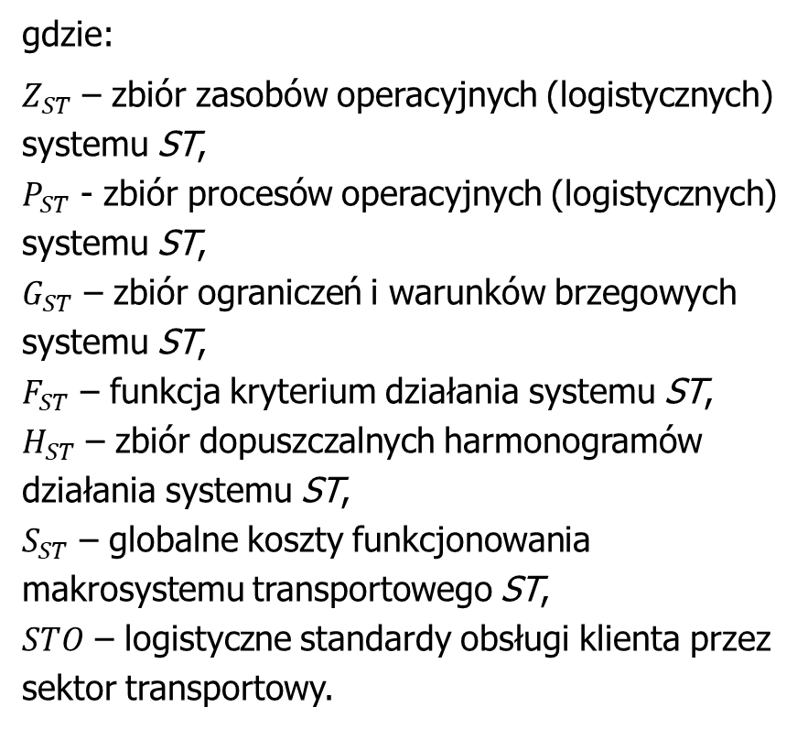
Model optymalizacji systemu transportowego
gdzie:
$Z_{ST}$ – zbiór zasobów operacyjnych (logistycznych) systemu ST,
$P_{ST}$ - zbiór procesów operacyjnych (logistycznych) systemu ST,
$G_{ST}$ – zbiór ograniczeń i warunków brzegowych systemu ST,
$F_{ST}$ – funkcja kryterium działania systemu ST,
$H_{ST}$ – zbiór dopuszczalnych harmonogramów działania systemu ST,
$S_{ST}$ – globalne koszty funkcjonowania makrosystemu transportowego ST,
$STO$ – logistyczne standardy obsługi klienta przez sektor transportowy.
Model optymalizacyjny systemu transportowego zapewnia metody i narzędzia naukowe do kontrolowania systemu transportowego. Można go zapisać w postaci następującego wyrażenia:
$${MDE}_{ST}=<Z_{ST}, P_{ST}\left(t\right) II G_{ST}, F_{ST}, H_{ST}> \underset{→}{max{STO}_{ST}} minS_{ST}$$
Źródło: Ficoń, 2010, s. 126

Slide 9
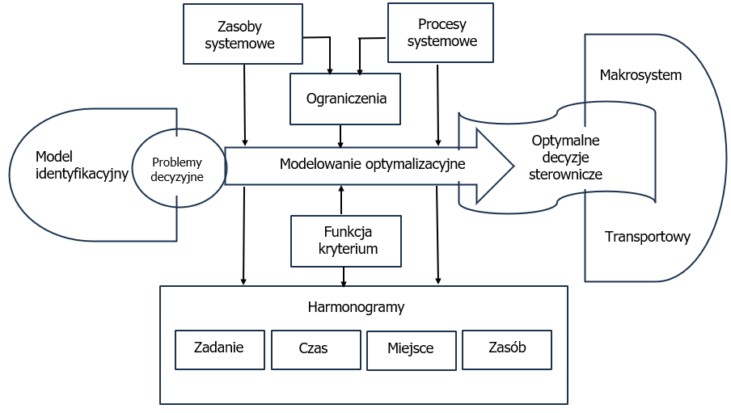
Optymalizacja modelowania systemu transportowego
Rysunek 2: Koncepcja modelowania optymalizacyjnego systemu transportowego
Źródło: Ficoń, 2010, s. 126

Slide 10
Definicja optymalizacji trasy
Jednym z podstawowych elementów optymalizacji transportu jest optymalizacja tras. Polega ona na projektowaniu tras dla pojazdów wykorzystywanych do transportu towarów w celu optymalizacji zysków i obsługi klienta.
Optymalizacja tras jest jednym z podstawowych elementów optymalizacji transportu. Obejmuje ona projektowanie tras dla pojazdów wykorzystywanych do transportu towarów
w celu optymalizacji zysków i obsługi klienta.
Źródło: Gaspars-Wieloch, H. in: Szymczak, M. (ed.), 2011

Slide 11
Zagadnienie komiwojażera i problemy marszrutyzacji
Traveling Salesman Problem (TSP – zagadnienie komiwojażera) należy do klasycznych problemów optymalizacji kombinatorycznej i wiąże się
z zaplanowaniem najkrótszej trasy, a zarazem najtańszego transportu, przebiegającej przez n określonych punktów nadania oraz odbioru, przy danych kosztach przejazdu między każdą parą punktów.
Vehicle Routing Problem (VRP – problem marszrutyzacji) uogólnieniem zagadnienia TSP. Jest w nim możliwe występowanie wielu komiwojażerów (wielu pojazdów), mających możliwość wielokrotnego powrotu do bazy przed dotarciem do wszystkich n lokalizacji.
Źródło: Optifacility, dostęp 30.05.2024

Slide 12
Zagadnienie komiwojażera
Rozwiązania TSP
poziom zapasów produktu w każdym punkcie nadania
wielkość popytu
w każdym punkcie odbioru
koszty transportu
z każdego punktu nadania do każdego punktu odbioru
Źródło: Vinichenko, 2009, s. 133

Slide 13
Zagadnienie komiwojażera
Jeśli koszt podróży jest wprost proporcjonalny do przewożonej ilości, mamy do czynienia z liniowym zadaniem transportowym. W przeciwnym razie, jeśli warunek ten nie jest spełniony, zadanie transportowe staje się zadaniem nieliniowym;
Jedną z najpopularniejszych metod optymalizacji jest programowanie liniowe;
Chociaż metoda programowania liniowego jest dość praktyczna, istnieją pewne ograniczenia w jej stosowaniu:
  problem, który ma być rozwiązany za jego pomocą, musi być sformułowany deterministycznie;
  problem powinien być poddany aproksymacji liniowej;
  stałe i zmienne koszty operacyjne obiektów logistycznych nie mogą być brane pod uwagę w programowaniu liniowym.
Źródło: Silaen, Savaluddin, Tulus, 2019; Gass, 2013; Sierksma, 2002;Biethahn & Nissen,1995; Coyle, Bardi, Langley, 2002

Slide 14
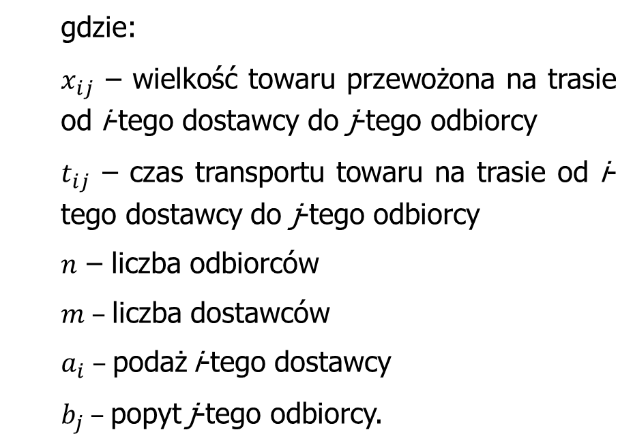
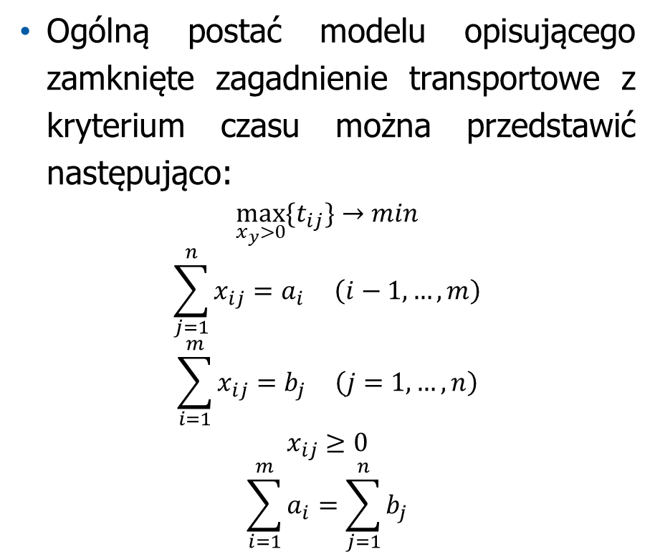
Model matematyczny zadania transportowego
Ogólną postać modelu opisującego zamknięte zagadnienie transportowe z kryterium czasu można przedstawić następująco:
$$\max_{x_{y}>0}{\{t_{ij}\}→min}$$
$$\sum_{j=1}^{n}{x_{ij}}=a_{i} \left(i−1,…,m\right)$$
$$\sum_{i=1}^{m}{x_{ij}}=b_{j } \left(j=1,…,n\right)$$
$$x_{ij}≥0$$
$$\sum_{i=1}^{m}{a_{i}}=\sum_{j=1}^{n}{b_{j}}$$
gdzie:
$x_{ij}$ – wielkość towaru przewożona na trasie od i-tego dostawcy do j-tego odbiorcy
$t_{ij}$ – czas transportu towaru na trasie od i-tego dostawcy do j-tego odbiorcy
$n$ – liczba odbiorców
$m$ – liczba dostawców
$a_{i}$ – podaż i-tego dostawcy
$b_{j}$ – popyt j-tego odbiorcy.
Źródło: Gaspars-Wieloch, H. in: Szymczak, M. (ed.), 2011, s. 14-15

Slide 15
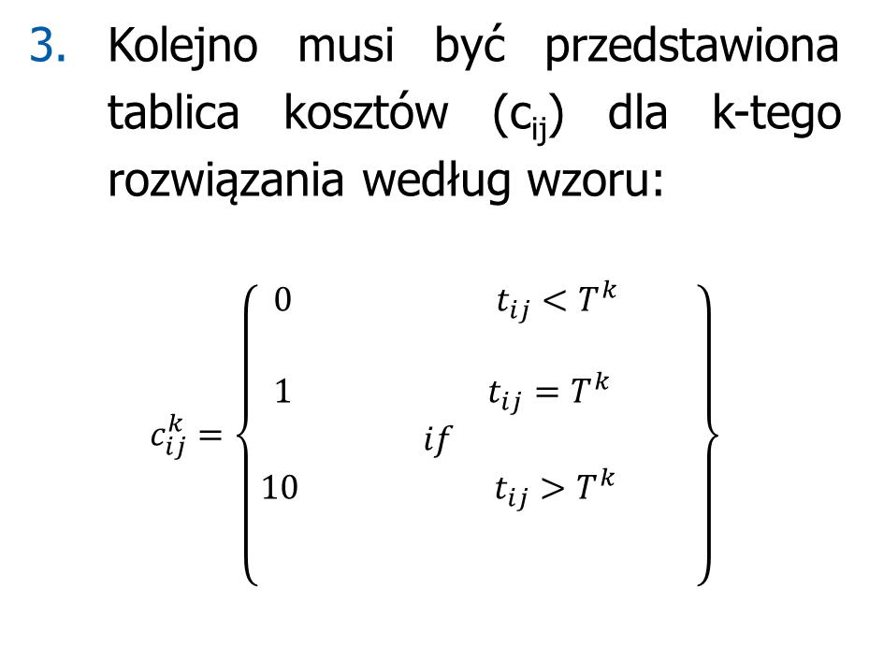
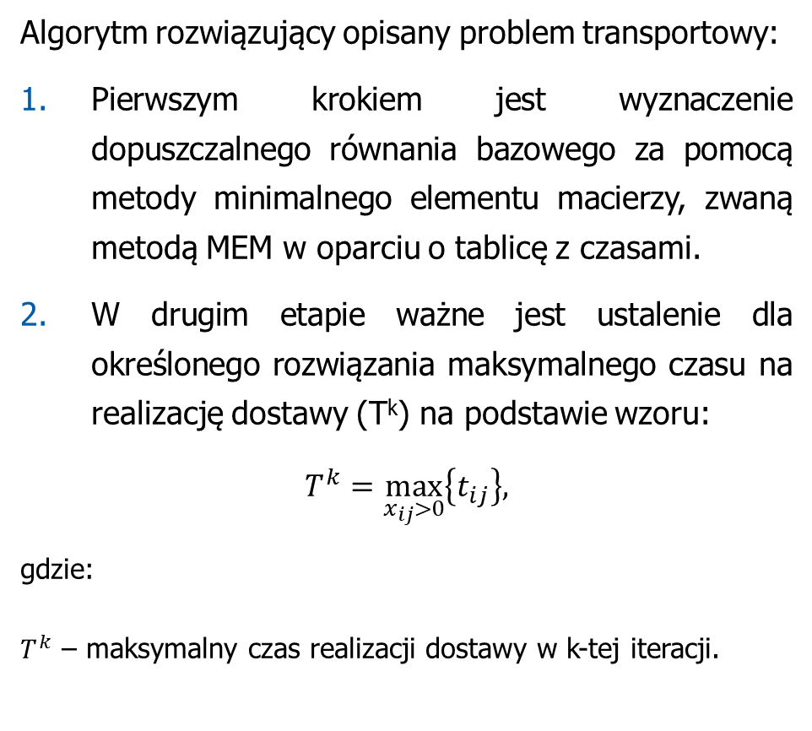
Model matematyczny zadania transportowego
Algorytm rozwiązujący opisany problem transportowy:
Pierwszym krokiem jest wyznaczenie dopuszczalnego równania bazowego za pomocą metody minimalnego elementu macierzy, zwaną metodą MEM w oparciu o tablicę z czasami.
W drugim etapie ważne jest ustalenie dla określonego rozwiązania maksymalnego czasu na realizację dostawy (T^{k}) na podstawie wzoru:
$$T^{k}=\max_{x_{ij}>0}\left\{t_{ij}\right\},$$
gdzie:
$T^{k}$ – maksymalny czas realizacji dostawy w k-tej iteracji.
Kolejno musi być przedstawiona tablica kosztów (c_{ij}) dla k-tego rozwiązania według wzoru:
$$c_{ij}^{k}=\left\{\begin{aligned}\begin{aligned} 0 t_{ij}<T^{k} \\ \\ 1 { t}_{ij}=T^{k} \\ if \\ 10 { t}_{ij}>T^{k}\end{aligned} \\ \\ \end{aligned}\right\}$$
Źródło: Gaspars-Wieloch, H. in: Szymczak, M. (ed.), 2011, s. 14-15

Slide 16
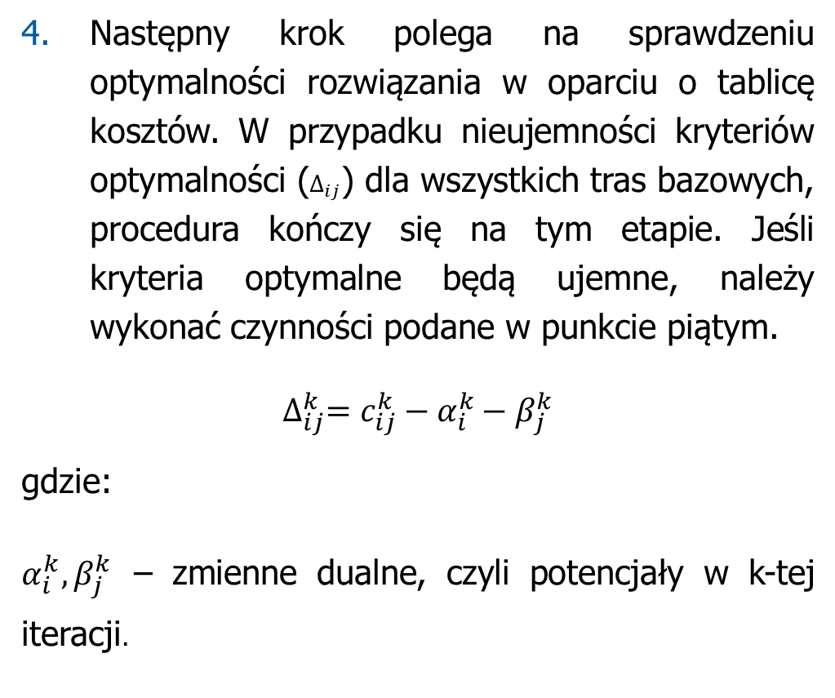
Model matematyczny zadania transportowego
Następny krok polega na sprawdzeniu optymalności rozwiązania w oparciu o tablicę kosztów. W przypadku nieujemności kryteriów optymalności ($∆_{ij}$) dla wszystkich tras bazowych, procedura kończy się na tym etapie. Jeśli kryteria optymalne będą ujemne, należy wykonać czynności podane w punkcie piątym.
$$∆_{ij}^{k}=c_{ij}^{k}−α_{i}^{k}−β_{j}^{k}$$
gdzie:
$α_{i}^{k}, β_{j}^{k}$ – zmienne dualne, czyli potencjały w k-tej iteracji.
Należy ponownie wyznaczyć dopuszczalne rozwiązanie bazowe, przy czym należy wziąć pod uwagę najbardziej ujemne kryterium optymalności, a następnie powrócić do kroku drugiego.
Źródło: Gaspars-Wieloch, H. in: Szymczak, M. (ed.), 2011, s. 14-15

Slide 17
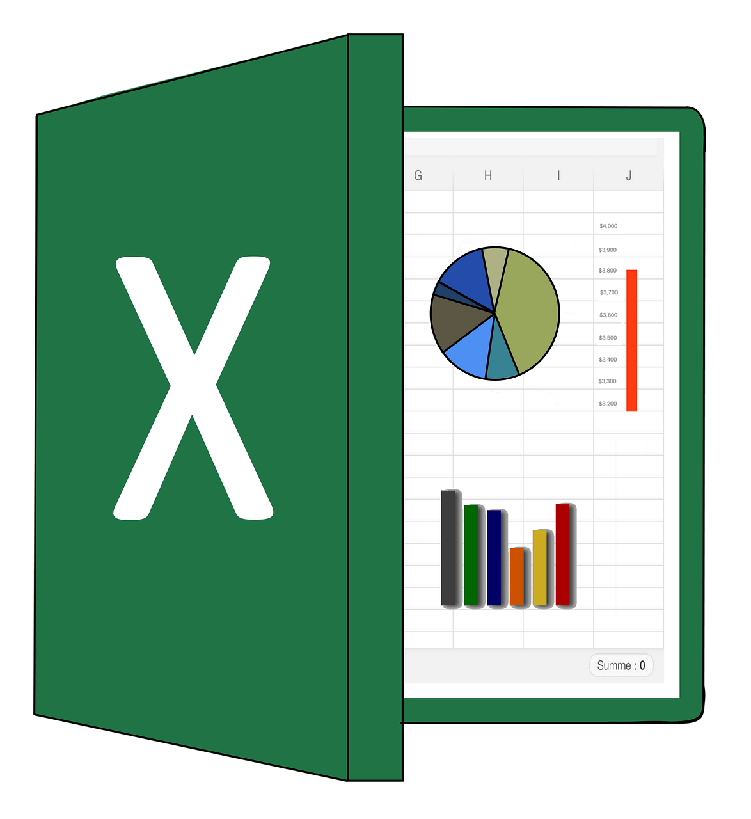
Zadanie transportowe przy użyciu MS Excel i Solver

Slide 18
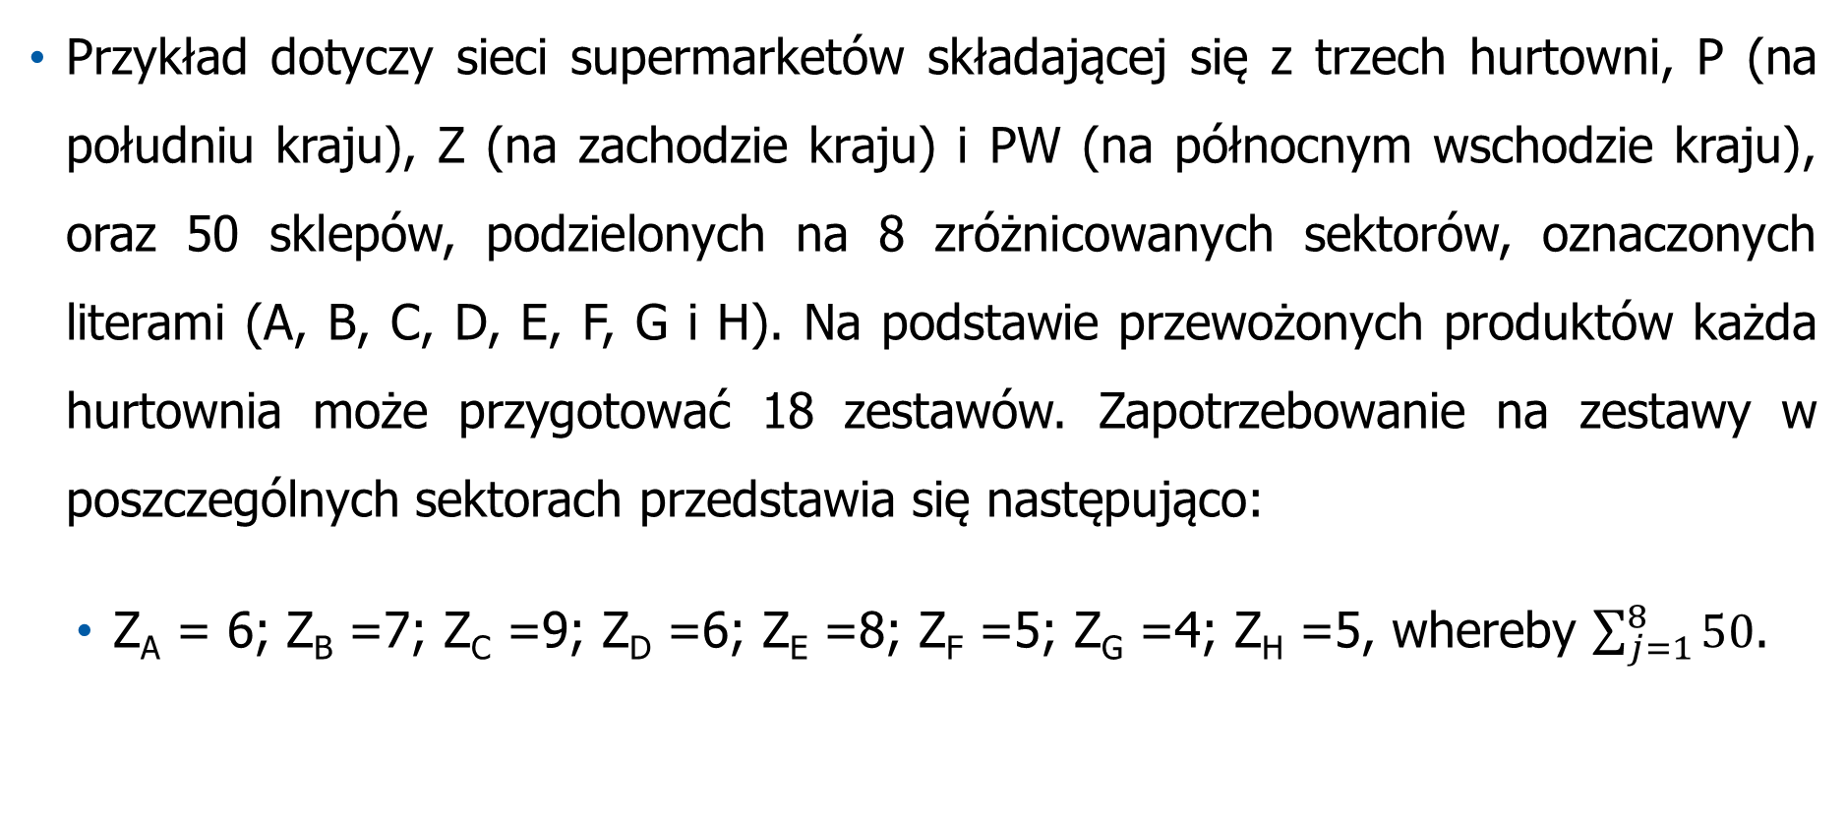
Zadanie transportowe przy użyciu MS Excel i Solvera - przykład
Przykład dotyczy sieci supermarketów składającej się z trzech hurtowni, P (na południu kraju), Z (na zachodzie kraju) i PW (na północnym wschodzie kraju), oraz 50 sklepów, podzielonych na 8 zróżnicowanych sektorów, oznaczonych literami (A, B, C, D, E, F, G i H). Na podstawie przewożonych produktów każda hurtownia może przygotować 18 zestawów. Zapotrzebowanie na zestawy w poszczególnych sektorach przedstawia się następująco:
Z_{A} = 6; Z_{B} =7; Z_{C} =9; Z_{D} =6; Z_{E} =8; Z_{F} =5; Z_{G} =4; Z_{H} =5, whereby $\sum_{j=1}^{8}{50}$.
Źródło: Gaspars-Wieloch, H. in: Szymczak, M. (ed.), 2011, s. 14-15

Slide 19
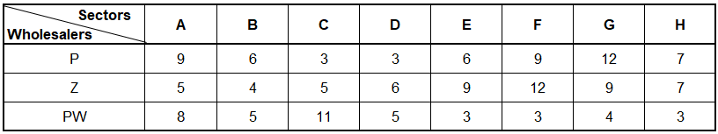
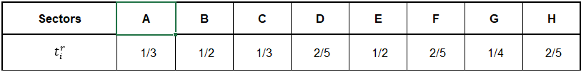
Zadanie transportowe przy użyciu MS Excel i Solvera - przykład
Czas transportu w sektorze, który w praktyce jest określany przez odległość między sklepami w sektorze, jest uwzględniany w czasach rozładunku asortymentu w każdym sklepie.
Celem jest zminimalizowanie czasu dostawy, który jest najdłuższy.
Tabela 1: Przybliżony czas podróży ($t_{ij}^{p}$, w godzinach).
Sektory
Hurtownicy
Tabela 2: Średni czas rozładunku jednostki ($t_{i}^{r}$, w godzinach).
Sektory
Źródło: Gaspars-Wieloch, H. in: Szymczak, M. (ed.), 2011, s. 17

Slide 20
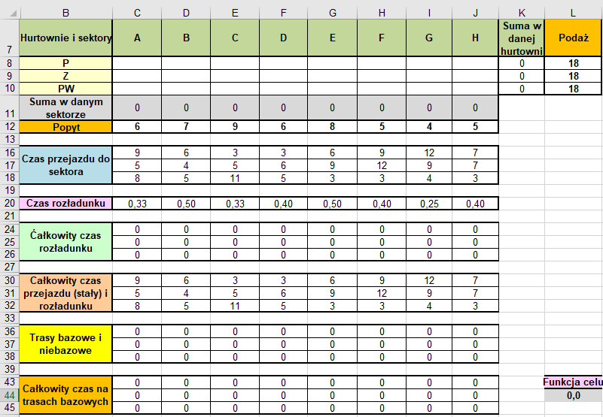
Zadanie transportowe przy użyciu MS Excel i Solvera - przykład
Wprowadzanie danych do arkusza kalkulacyjnego w tym przykładzie zadania transportowego.
Źródło: Gaspars-Wieloch, H. in: Szymczak, M. (ed.), 2011, s. 17
Rysunek 3: Dane wprowadzone do arkusza kalkulacyjnego w tym przykładzie zadania transportowego

Slide 21
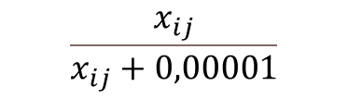
Zadanie transportowe przy użyciu MS Excel i Solvera - przykład
Obliczanie całkowitego czasu rozładunku
Rysunek 4: Obliczenie całkowitego czasu rozładunku
Obliczanie całkowitego czasu podróży
Rysunek 5: Obliczenie całkowitego czasu przejazdu
Określenie tras bazowych i niebazowych
Rysunek 6: Wyznaczenie tras bazowych i niebazowych
$$\frac{x_{ij}}{x_{ij}+0,00001}$$
Źródło: Gaspars-Wieloch, H. in: Szymczak, M. (ed.), 2011, s. 17

Slide 22
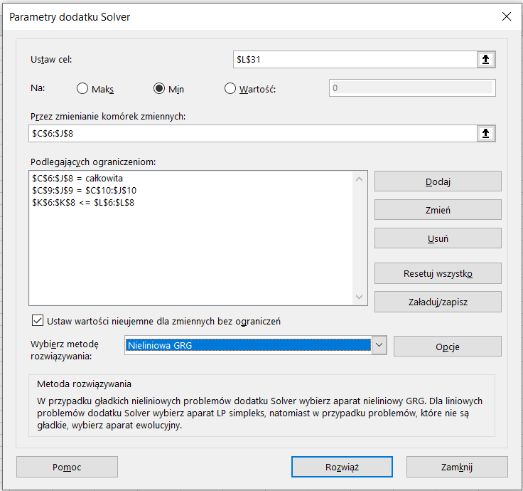
Zadanie transportowe przy użyciu MS Excel i Solvera - przykład
Określenie całkowitego kosztu na trasach podstawowych
Rysunek 7: Wyznaczenie całkowitego kosztu na trasach bazowych
Rozwiązanie problemu z wykorzystaniem Solvera
Źródło: Gaspars-Wieloch, H. in: Szymczak, M. (ed.), 2011, s. 17

Slide 23
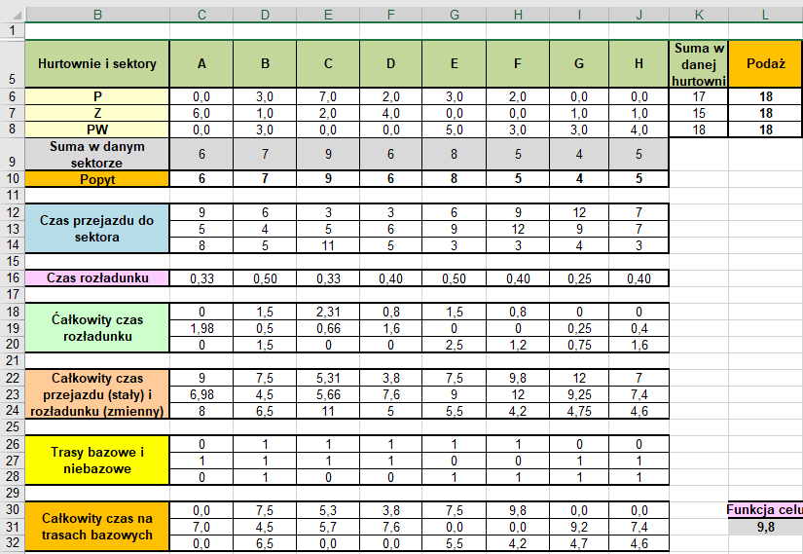
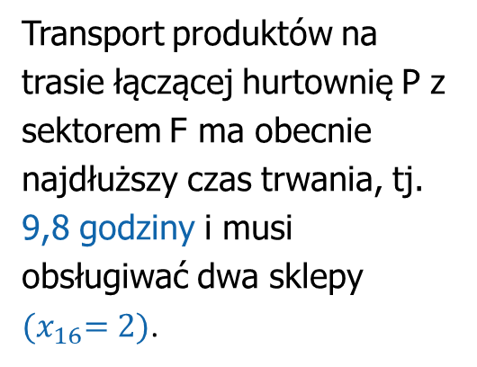
Zadanie transportowe przy użyciu MS Excel i Solvera - przykład
Rozwiązanie pierwsze
Transport produktów na trasie łączącej hurtownię P z sektorem F ma obecnie najdłuższy czas trwania, tj. 9,8 godziny i musi obsługiwać dwa sklepy ${(x}_{16}=2)$.
Źródło: Gaspars-Wieloch, H. in: Szymczak, M. (ed.), 2011, s. 22
Rysunek 9: Pierwsze rozwiązanie zadania optymalizacji
Źródło: Gaspars-Wieloch, H. in: Szymczak, M. (ed.), 2011, s. 17

Slide 24
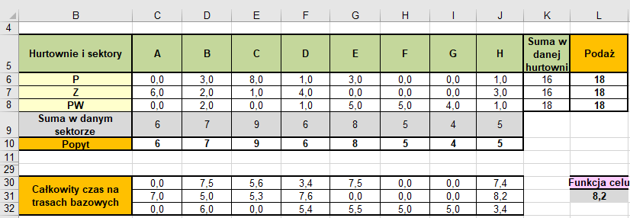
Zadanie transportowe przy użyciu MS Excel i Solvera - przykład
Rozwiązanie drugie
Rysunek 10: Drugie rozwiązanie zadania optymalizacji
Warto w nim uwzględnić warunek x_28≤2, czyli $J$9≤2, gdyż przyczyni się on wówczas do skrócenia czasu dostawy na trasie Z-H o co najmniej 0,4 godziny (czas rozładunku produktów w sektorze H wyniesie wówczas 8,2-0,4=7,8 godzin)
Źródło: Gaspars-Wieloch, H. in: Szymczak, M. (ed.), 2011, s. 22
Źródło: Gaspars-Wieloch, H. in: Szymczak, M. (ed.), 2011, s. 17

Slide 25
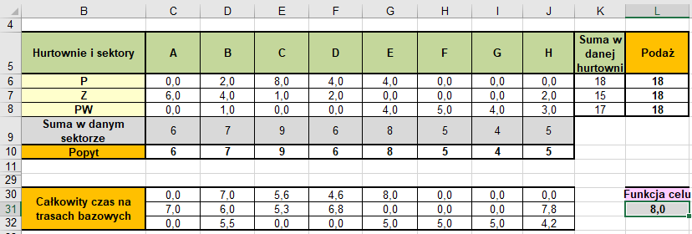
Zadanie transportowe przy użyciu MS Excel i Solvera - przykład
Rozwiązanie trzecie
Rysunek 11: Trzecie rozwiązanie zadania optymalizacji
Źródło: Gaspars-Wieloch, H. in: Szymczak, M. (ed.), 2011, s. 23
Czas na trasie Z-H spadł do 7,5 godziny, ale najdłuższy czas odnotowano na trasie P-E (8 godzin).
Źródło: Gaspars-Wieloch, H. in: Szymczak, M. (ed.), 2011, s. 17

Slide 26
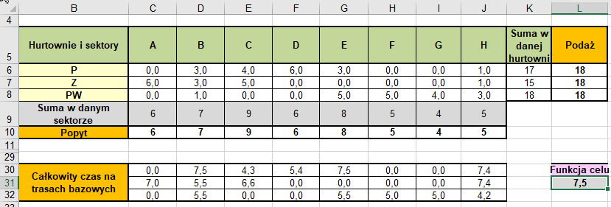
Zadanie transportowe przy użyciu MS Excel i Solvera - przykład
Rozwiązanie czwarte
Rysunek 12: Czwarte rozwiązanie zadania optymalizacji
Najdłuższy czas dostawy wynosi już tylko 7,5 godziny. Po wprowadzeniu ograniczeń na trasach, które teraz określają wartość funkcji celu: x_12≤2, która wynosi $D$8≤2 i x_15≤2, która wynosi $G$8≤2.
Źródło: Gaspars-Wieloch, H. in: Szymczak, M. (ed.), 2011, s. 23
Źródło: Gaspars-Wieloch, H. in: Szymczak, M. (ed.), 2011, s. 17

Slide 27
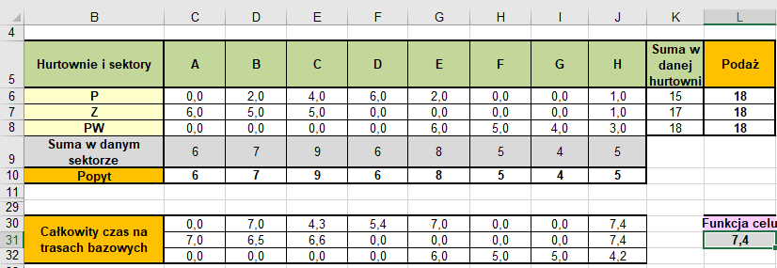
Zadanie transportowe przy użyciu MS Excel i Solvera - przykład
Rozwiązanie piąte
Porównując wyniki uzyskane w czwartym i piątym rozwiązaniu, można by ostatecznie wdrożyć czwartą opcję ze względu na niewielką różnicę w czasie (7,5-7,4=0,1 h).
Rysunek 13: Piąte rozwiązanie zadania optymalizacji
Założenie optymalnego rozwiązania zadania jest takie, że najdłuższy czas dostawy wynoszący 7,4 godziny zostanie zarejestrowany na dwóch trasach: P-H i Z-H. Każdy sektor będzie zaopatrywany w zestawy zgodnie ze zgłoszonym zapotrzebowaniem. Zaopatrzenie hurtowni PW zostanie maksymalnie wykorzystane. Do zaopatrzenia sieci supermarketów potrzebnych będzie 13 ciężarówek.
Źródło: Gaspars-Wieloch, H. in: Szymczak, M. (ed.), 2011, s. 23
Źródło: Gaspars-Wieloch, H. in: Szymczak, M. (ed.), 2011, s. 17

Slide 28
Podsumowanie
Głównym zadaniem transportu jest pełne i terminowe zaspokojenie potrzeb transportowych gospodarki narodowej i ludności, zwiększenie wydajności i jakości sieci transportowej;
Model optymalizacyjny systemu transportowego dostarcza metod i narzędzi naukowych do sterowania systemem transportowym;
Optymalizacja w transporcie jest bardzo szerokim pojęciem, które obejmuje różnorodne procesy;
Podczas wykładu zaprezentowano przykładowe zadanie transportowe z wykorzystaniem Solvera MS Excel.

Slide 29
Autorzy:
Katarzyna Grzybowska
Katarzyna Ragin-Skorecka
Katarzyna Siemieniak
Piotr Cyplik
Michał Adamczak
Jędrzej Jankowski-Guzy
Adrianna Toboła-Walaszczyk
Wersja finalna: czerwiec 2025

Slide 30
Dziękuję za uwagę

